Slide 1
PROIECT FINAL
GOSAV IRINA
13.11.2024

Slide 2
I. Teorie:
Explicați pe scurt ce sunt cerințele de business, la ce ne folosesc și cine le creează
- Cerințele de business: Fac parte din documentația primită de la client . Ele pot fi create de echipa de Business analyst, Product Owner, Sponsorul proiectului sau alte părți interesate . Scopul lor este de a stabili clar obiectivele și nevoile unui proiect, astfel încât întreaga echipă să înțeleagă care sunt cerințele proiectului, să organizeze pașii de urmat, să ia în considerare riscurile și să aibe o viziune clară asupra rezultatelor așteptate.
Explicați diferența între un test condition și test case.
- Test condition: Este o situație specifică a unui sistem care poate fi testată, fără a se oferi detalii. Acesta este punctul de plecare pentru crearea de test case. Test condition răspunde la întrebarea “Ce testăm?”.
- Test case: Cuprinde mai multe detalii cu condiții și pași concreți ce trebuiesc urmați pentru a verifica un test condition. Test case răspunde la întrebarea “Cum testăm?”.
Notă :Test condition este condiția care trebuie îndeplinită pentru ca un test case să fie « passed ».

Slide 3
Enumerați și explicați pe scurt etapele procesului de testare
- Planificare: Se stabilește un plan, obiectivele și resursele necesare pentru testare
- Analiză: Se analizează cerințele de business și se identifică ce trebuie testat - cerințele funcționale și cele non-funcționale .
- Design: Se creează cazurile de testare și pașii necesari de parcurs pentru a verifica sistemul.
- Implementare: Pregătirea datelor de testare și a mediului în care vor fi executate testele; ne asigurăm că acesta a fost definit corespunzător și că testele au fost prioritizate și grupate în mod correct.
- Execuție: Se aplică cazurile de testare și se înregistrează rezultatele
- Închidere: Se închide procesul de testare după ce testarea a fost completă și s-au remediat defectele critice.
- Monitorizare și control: Se urmărește progresul testării, se evaluează rezultatele obținute și dacă este necesar se ajustează planul de testare. Începe odată cu etapa de planificare și se termină odată cu etapa de închidere.

Slide 4
Explicați diferența între retesting și regression testing
- Retesting: În această etapă se retestează doar funcționalitatea pentru care a fost găsit un defect și care ulterior a fost remediat. Testarea se face ori de câte ori un defect este remediat.
- Regression testing: Pe lângă funcționalitatea pentru care a fost găsit un defect, în această etapă se retestează și alte funcționalități care ar fi putut fi afectate de remediarea defectului găsit, deși au trecut de etapa de testare anterioară. Testarea se face doar atunci când au loc modificări majore.
Explicați diferența între functional testing și non-functional testing
- Functional testing: Testează funționalități specifice ale aplicației pe baza cerințelor de business.
Testarea funcțională se concentrează pe “ Ce face?” aplicația.
- Non-functional testing: Testează calitatea și comportamentul general al aplicație în diferite situații ce nu sunt direct legate de funcționalitate, cum ar fi performanța, securitatea, usabilitatea și fiabilitatea.
Testarea non- funcțională se concentrează pe “ Cum face?” aplicația pentru a funcționa.

Slide 5
Explicați diferența între blackbox testing și whitebox testing
- Blackbox testing: Nu avem acces la codul sursă și testarea se va realiza pe baza cerințelor de bussines.
Testarea se face pe structura externă a aplicației.
- Whitebox testing: Avem acces la codul sursă și testerul are nevoie de concepte din programare pentru a putea analiza corectitudinea, optimizarea și funcționalitățile specifice codului.
Testarea se face pe structura internă a aplicației.
Enumerați tehnicile de testare și grupați-le în funcție de categorie (blackbox, whitebox, experience-based)
- Blackbox: State Transitioning, Decision Table, Use case testing, Boundary Value Analysis, Equivalence Partitioning.
- Whitebox: Statement coverage, Decision coverage, Path coverage, Data coverage
- Experience-based: Exploratory Testing, Ad - hoc Testing, Error Guessing.

Slide 6
Explicați diferența între verification și validation
- Verification: Se verifică dacă aplicația este construită corect pe baza specificațiilor și cerințelor tehnice de business.
Etapa de verificare are loc pe tot parcursul procesului de testare, înainte de etapa de validare.
- Validation: Se verifică dacă aplicația îndeplinește nevoile și așteptările utilizatorului final. Etapa de validare se face la finalul procesului de testare.
Explicați diferența între positive testing și negative testing și dați câte un exemplu din fiecare
- Positive testing: Se face cu date valide și corecte, ne asigurăm că aplicația funcționează, acceptă datele și nu primim erori de cod.
Ex.: Introducerea unui utilizator și a unei parole valide.
- Negative testing: Se face cu date invalide sau greșite, ne asigurăm că aplicația funcționează și nu acceptă datele, că primim un mesaj de eroare și nu primim erori de cod.
Ex.: Introducerea unui utilizator și/ sau a unei parole invalide.

Slide 7
Enumerați și explicați pe scurt nivelurile de testare
- Testare unitară: Se testează părți individuale ale aplicației (în general funcții sau metode) pentru a ne asigura că fiecare componentă în parte returnează rezultate corecte în izolare.
- Testarea de integrare: Se verifică dacă mai multe componente/sisteme funcționează atunci când sunt integrate împreună.
- Testarea de sistem: Se verifică dacă toate cerințele funcționale și non-funcționale ale aplicației sunt îndeplinite și că aceasta funcționează corect ca un întreg, asigurându-se că specificațiile sunt respectate în totalitate și pot fi duse până la finalizare.
- Testarea de acceptanță: Înainte de a se lansa aplicația, se confirmă că aceasta funcționează ca un tot unitar conform cerințelor de business. Aceasta se face în 2 etape:
* Alpha Testing: Testarea este efectuată de o echipă de testare diferită de cea implicată pe parcursul întregului proces de testare, cu scopul de a obține o perspectivă finală obiectivă asupra produsului dezvoltat.
* Beta Testing: Testarea se face de către client.

Slide 8
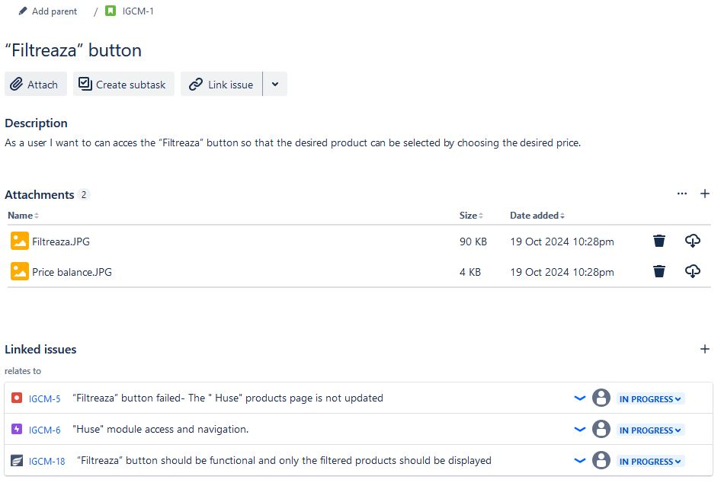
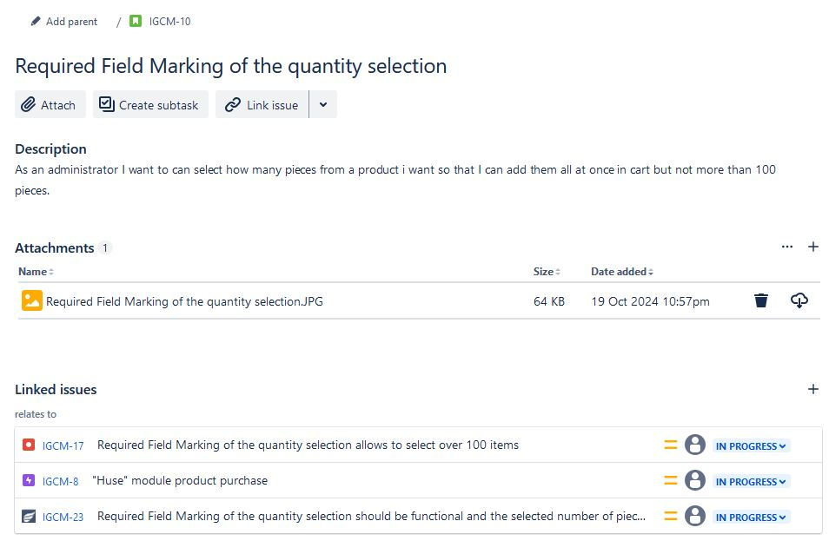
II. Practică:
Scopul acestui plan de testare este de a avea o imagine mai bună asupra modului în care a fost testat site-ul lenjeriidelux-pucioasa.ro
- categoria „Huse”. Pentru a testa site-ul web vom include teste GUI și tehnici de testare funcțională pentru a garanta posibilitatea
de a duce la finalizare procese precum achiziționarea produsului selectat din categoria „Huse”.
Au fost create în JIRA 11 stories care descriu specificațiile funcționale pentru modulul Huse.

Slide 9
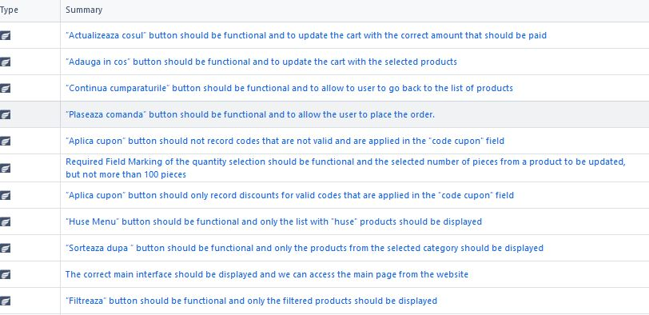
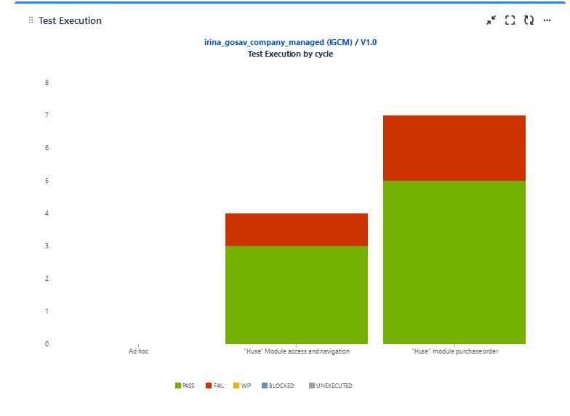
Condițiile de testare:
Raportul Dashboards: Diagrama de execuție a testului
a fost generată, iar raportul final arată că din 11 teste
executate s-au înregistrat 3 bug-uri.

Slide 10
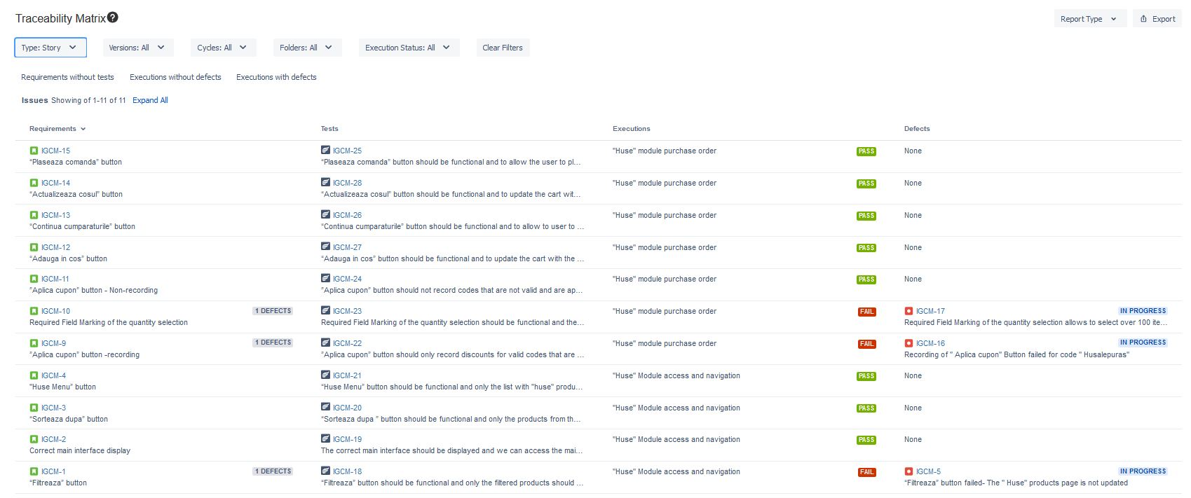
Matricea trasabilității

Slide 11
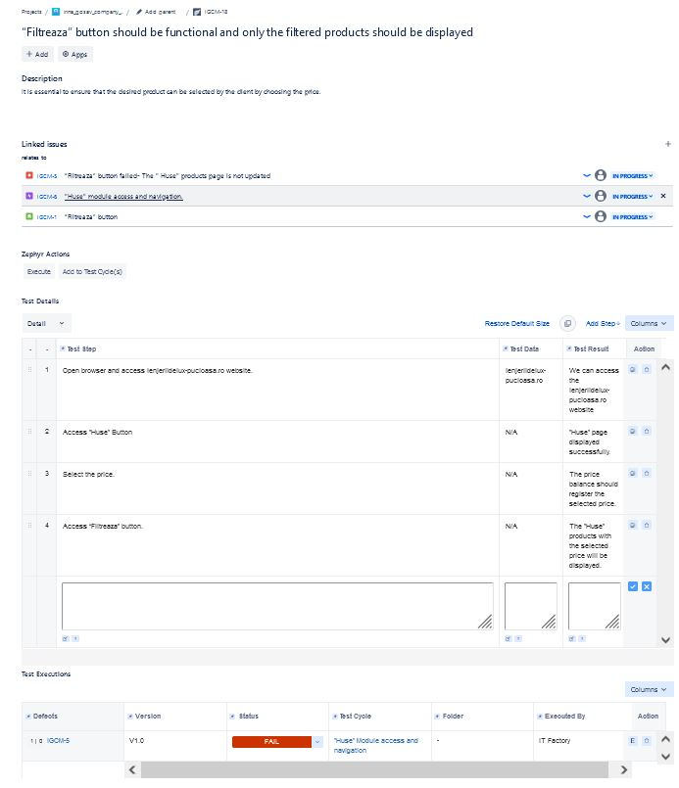
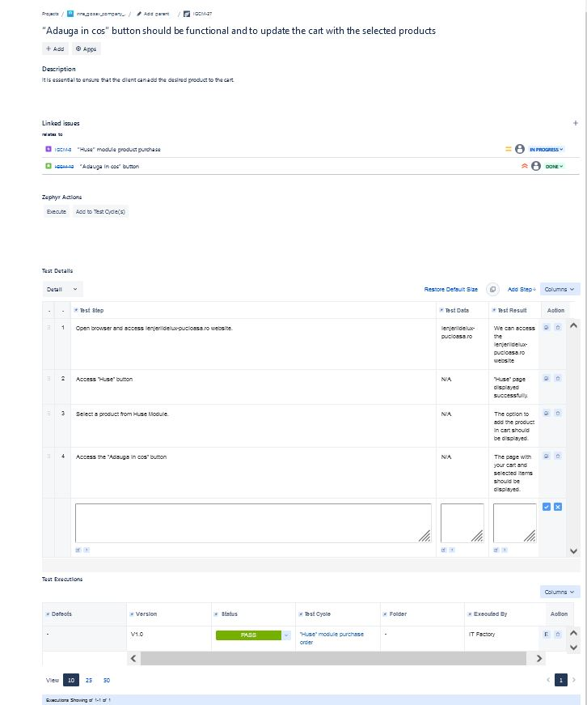
Test cases:

Slide 12
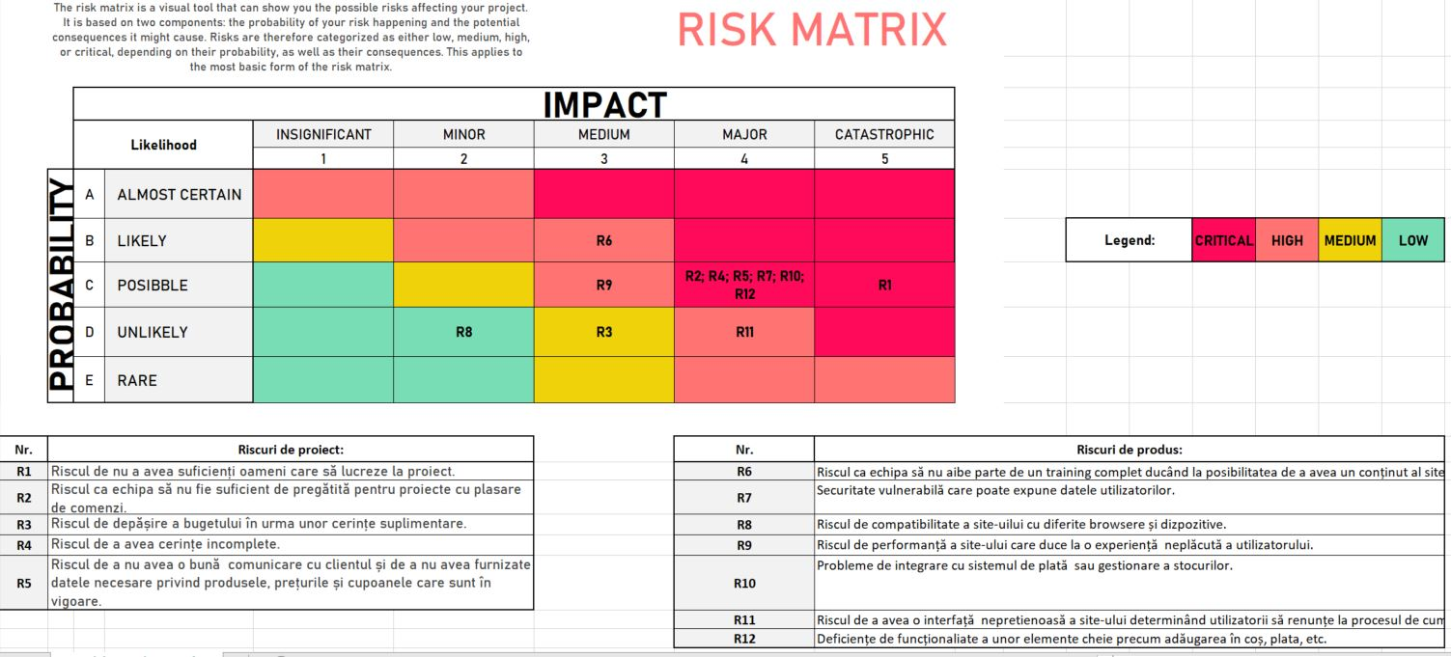
Analiza de risc:
Riscuri de proiect:
1. Riscul de nu a avea suficienți oameni care să lucreze la proiect.
2. Riscul ca echipa să nu fie suficient de pregătită pentru proiecte cu plasare de comenzi.
3. Riscul de depășire a bugetului în urma unor cerințe suplimentare.
4. Riscul de a avea cerințe incomplete.
5. Riscul de a nu avea o bună comunicare cu clientul și de a nu avea furnizate datele necesare privind produsele, prețurile și cupoanele care sunt în vigoare.
Riscuri de produs:
6. Riscul ca echipa să nu aibe parte de un training complet ducând la posibilitatea de a avea un conținut al site-ului neactualizat sau incomplet.7. Securitate vulnerabilă care poate expune datele utilizatorilor.
8. Riscul de compatibilitate a site-uilui cu diferite browsere și dizpozitive.
9. Riscul de performanță a site-ului care duce la o experiență neplăcută a utilizatorului.
10. Probleme de integrare cu sistemul de plată sau gestionare a stocurilor.
11. Riscul de a avea o interfață nepretienoasă a site-ului determinând utilizatorii să renunțe la procesul de cumpărare.
12. Deficiențe de funcționaliate a unor elemente cheie precum adăugarea în coș, plata, etc.

Slide 13
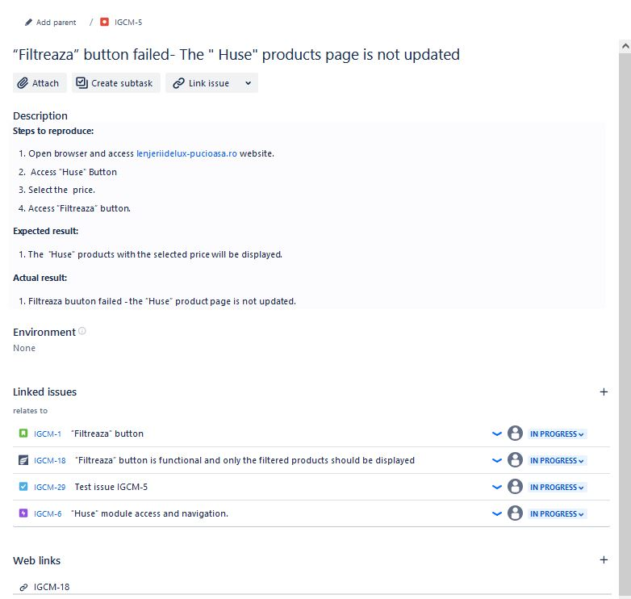
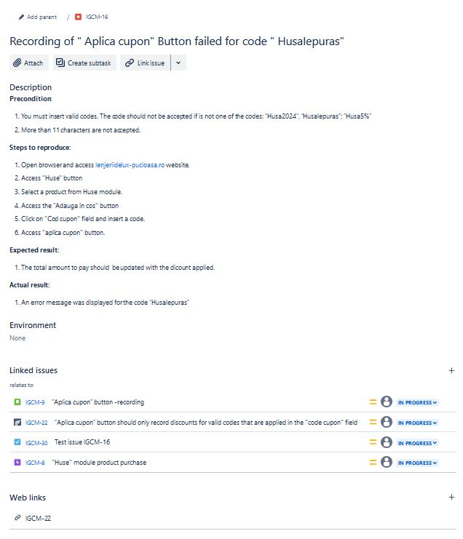
Raportul de defect:
Pe baza instrumentului Jira, a fost generat un raport de execuție a testului axat pe ciclul „Testare GUI”. Din 11 story acoperite cu 11 teste executate, 3 teste au eșuat. Pentru testele nereușite am identificat 1 test cu severitate scăzută și 2 teste cu severitate medie. Recomandăm o abordare atentă și concentrată a acestor defecte, incluzând următoarele aspecte: identificarea cauzelor care stau la baza fiecărui defect, determinarea impactului fiecărui defect asupra experienței utilizatorului și luarea măsurilor necesare pentru corectarea promptă a problemelor identificate. Scopul nostru este să oferim o experiență îmbunătățită pentru a evita ca utilizatorii să abandoneze comanda.

Slide 14
VĂ MULȚUMESC!
Github: https://github.com/Iggosav/manual_testing_portofolio

